Slide 1

ປະຖົມນິເທດນັກສຶກສາ ກ່ຽວກັບການກະກຽມລົງເຝິກງານ ປະຈໍາສົກສຶກສາ 2021-2022 ຄັ້ງວັນທີ 6/7/2022
ເຝິກງານແມ່ນຫຍັງ? ເປັນຫຍັງຈຶ່ງຕ້ອງລົງເຝິກງານ?

Slide 2
ລາຍການ (https://meet.google.com/xuj-jtmw-oea)
1
ສະຖານທີ່ ທີ່ເຄີຍລົງຝຶກງານ
2
ສິ່ງທີ່ຕ້ອງກະກຽມກ່ອນການລົງເຝິກງານ
3
ປື້ມຕິດຕາມການລົງເຝິກງານ
4
ຄໍາແນະນໍາເພີ່ມເຕີມ
5
ລະບຽບໃນການລົງເຝິກງານ
6
ກໍລະນີການລົງເຝິກງານຖືກປະຕິເສດ
7
ປື້ມບົດລາຍງານການລົງເຝິກງານ

Slide 3
ສະຖານທີ່ ທີ່ນັກສຶກສາ ຄວທ ເຄີຍລົງຝຶກງານໃນສົກສຶກສາທີ່ຜ່ານມາ
ລ/ດ | ສະຖານທີ່ລົງເຝິກງານທີ່ຜ່ານມາ | ທີ່ຢູ່ ແລະ ເບີໂທຕິດຕໍ່
1 | ກອງຄຸ້ມຄອງພາສີເຂດ 1 | ບ້ານ ນາເຕີຍ, ເມືອງ ຫຼວງນໍ້າທາ, ແຂວງ ຫຼວງນໍ້າທາ.
2 | ບໍລິສັດພູເບ້ຍມາຍນິງ | ບ້ານ ຫ້ວຍຊາຍ, ເມືອງ ລ່ອງແຈ້ງ, ແຂວງ ໄຊສົມບູນ.
3 | ພະແນກ IT, ກົມພາສີ ກະຊວງການເງິນ | ບ້ານ ຫັດສະດີ, ເມືອງ ຈັນທະບູລີ, ນະຄອນຫຼວງ
4 | ສະຖານີໂທລະພາບແຫ່ງຊາດລາວ | ບ້ານສີວິໄລ, ເມືອງໄຊທານີ, ນະຄອນຫຼວງ ເບີໂທ: 021710643
5 | ບໍລິສັດ ບາລະມີການຄ້າ | ບ້ານສີຖານເໜືອ, ເມືອງ ສີໂຄດຕະບອງ, ນະຄອນຫຼວງເບີໂທ: 021253354

Slide 4
ສະຖານທີ່ ທີ່ນັກສຶກສາ ຄວທ ເຄີຍໄປລົງຝຶກງານໃນສົກສຶກສາຜ່ານມາ
ລ/ດ | ສະຖານທີ່ລົງເຝິກງານ | ທີ່ຢູ່ ແລະ ເບີໂທຕິດຕໍ່
6 | ສູນສະກັດກັ້ນ ແລະ ແກ້ໄຂເຫດສຸກເສີນທາງຄອມພິວເຕີ | ບ້ານສາຍລົມ, ເມືອງຈັນທະບູລີ, ນະຄອນຫຼວງເບີໂທ: 020 22238585
7 | ພະແນກໄອທີ ບໍລິສັດລາວໂທລະຄົມມະນາຄົມມະຫາຊົນ | ສາຍລົມ, ເມືອງ ຈັນທະບູລີ, ນະຄອນຫຼວງ ເບີໂທ: 020 55500551
8 | ບໍລິສັດ ລັດວິສະຫະກິດ ລາວໂທລະຄົມມະນາ ຄົມ | ບ້ານສາຍລົມ, ເມືອງຈັນທະບູລີ, ນະຄອນຫຼວງ
9 | ຫ້ອງການປະກັນສຸຂະພາບແຫ່ງຊາດ | ບ້ານທາດຂາວ, ເມືອງສີສັກຕະນາກ, ນະຄອນ ຫຼວງ, ເບີໂທ: 021 840812

Slide 5
ສະຖານທີ່ ທີ່ນັກສຶກສາ ຄວທ ເຄີຍໄປລົງຝຶກງານໃນສົກສຶກສາຜ່ານມາ
ລ/ດ | ສະຖານທີ່ລົງເຝິກງານ | ທີ່ຢູ່ ແລະເບີໂທຕິດຕໍ່
10 | ຫ້ອງການກະຊວງພາຍໃນ | ບ້ານສີບຸນເຮືອງ, ເມືອງຈັນທະບູລີ, ນະຄອນຫຼວງ ເບີໂທ: 021 214917
11 | ລາວໂທລະຄົມມະນາຄົມສາຂາປາກຊັນ | ບ້ານ ສີມຸງຄຸງ, ເມືອງ ປາກຊັນ, ແຂວງບໍລິຄໍາໄຊ
12 | ບໍລິສັດ ລາວໄອທີ ພັດທະນາ. | ບ້ານ ວັດນາກ, ເມືອງ ສີສັດຕະນາກ, ນະຄອນຫຼວງ
13 | ພະແນກ IT ສະຖານີໂທລະພາບແຫ່ງຊາດລາວ. | ບ້ານສີວິໄລ, ເມືອງໄຊທານີ, ນະຄອນຫຼວງ
14 | ບໍລິສັດໄຊເບີເຣຍ (Cyberia) ຈໍາກັດ | ບ້ານ ຊຽງຢືນ, ເມືອງ ຈັນທະບູລີ, ນະຄອນຫຼວງ ເບີໂທ: 021-216066

Slide 6
ສະຖານທີ່ ທີ່ນັກສຶກສາ ຄວທ ເຄີຍໄປລົງຝຶກງານໃນສົກສຶກສາຜ່ານມາ
ລ/ດ | ສະຖານທີ່ລົງເຝິກງານ | ທີ່ຢູ່ ແລະເບີໂທຕິດຕໍ່
15 | ບໍລິສັດໄຊເບີເຣຍ (Cyberia) ຈໍາກັດ | ບ້ານ ສີສະຫວາດ, ເມືອງ ຈັນທະບູລີ, ນະຄອນຫຼວງ ເບີໂທ: 021 213470
16 | ສະຖາບັນການເງິນຈຸລະພາກທີ່ຮັບເງິນຝາກ ຈໍາປາສັກ ຈໍາກັດ | ບ້ານ ສະໝາມໄຊ, ເມືອງ ນະຄອນປາກເຊ, ແຂວງ ຈໍາປາສັກ ເບີໂທ: 031214971
17 | ກົມຄຸ້ມຄອງ ສໍາມະໂນຄົວ ແລະ ກໍ່ສ້າງຮາກຖານ | ບ້ານຈັນສະຫວ່າງ, ເມືອງໄຊເສດຖາ, ນະຄອນຫຼວງ
18 | ຫໍສະໝຸດກາງມະຫາວິທະຍາໄລແຫ່ງຊາດ | ບ້ານດົງໂດກ, ເມືອງໄຊທານີ, ນະຄອນຫຼວງວຽງຈັນ ເບີໂທ: 030 9326273

Slide 7
ສະຖານທີ່ ທີ່ນັກສຶກສາ ຄວທ ເຄີຍໄປລົງຝຶກງານໃນສົກສຶກສາຜ່ານມາ
ລ/ດ | ສະຖານທີ່ລົງເຝິກງານ | ທີ່ຢູ່ ແລະ ເບີໂທຕິດຕໍ່
19 | ສະຖາບັນຂົງຈື ມະຫາວິທະຍາໄລແຫ່ງຊາດ | ບ້ານດົງໂດກ, ເມືອງໄຊທານີ, ນະຄອນຫຼວງ ເບີໂທ: 021720270
20 | ສະຖາບັນພັດທະນາຂໍ້ມູນຂ່າວສານການເງິນ | ບ້ານໜອງບອນ, ເມືອງໄຊເສດຖາ, ນະຄອນຫຼວງ
21 | ບໍລິສັດ Data.com | ບ້ານໂພນໄຊ, ເມືອງໄຊເສດຖາ, ນະຄອນຫຼວງ ເບີໂທ: 021 417243
22 | ບໍລິສັດ IHC
23 | ບໍລິສັດພູເບ້ຍມາຍນິງ. | ບ້ານຫ້ວຍຊາຍ, ເມືອງລ່ອງແຈ້ງ, ແຂວງໄຊສົມບູນ ເບີໂທ: 021 268000.

Slide 8
ສະຖານທີ່ ທີ່ນັກສຶກສາ ຄວທ ເຄີຍໄປລົງຝຶກງານໃນສົກສຶກສາຜ່ານມາ
ລ/ດ | ສະຖານທີ່ລົງເຝິກງານ | ທີ່ຢູ່ ແລະເບີໂທຕິດຕໍ່
24 | ບໍລິສັດ ETL ຈໍາກັດ ສາຂາແຂວງໄຊຍະບູລີ | ບ້ານ ນາໄຮ, ເມືອງ ໄຊຍະບູລີ, ແຂວງ ໄຊຍະບູລີ. ເບີໂທ: 074260000
25 | ບໍລິສັດ ດາວທຽມລາວເອເຊຍປາຊີຟິກຈໍາກັດ | ບ້ານ ໜອງຈັນ, ເມືອງ ສີສັດຕະນາກ, ນະຄອນຫຼວງ ເບີໂທ: 021 228228
26 | ຫ້ອງການສູນກາງອົງການພຸດທະສາສະໜາ ສໍາພັນລາວ | ບ້ານ ທາດຫຼວງເໜືອ, ເມືອງ ໄຊເສດຖາ, ນະຄອນຫຼວງ
27 | ພະແນກການເງິນປະຈໍາແຂວງບໍລິຄໍາໄຊ | ບ້ານນໍ້າງຽບ, ເມືອງປາກຊັນ, ແຂວງບໍລິຄໍາໄຊ. ເບີໂທ: 054790770
28 | ສູນອິນເຕີເນັດແຫ່ງຊາດນະຄອນຫຼວງວຽງຈັນ | ບ້ານ ສາຍລົມ, ເມືອງ ຈັນທະບູລີ, ນະຄອນຫຼວງ ເບີໂທ: 021 254150

Slide 9
ສະຖານທີ່ ທີ່ນັກສຶກສາ ຄວທ ເຄີຍໄປລົງຝຶກງານໃນສົກສຶກສາຜ່ານມາ
ລ/ດ | ສະຖານທີ່ລົງເຝິກງານ | ທີ່ຢູ່ ແລະ ເບີໂທຕິດຕໍ່
29 | ກົມເຕັກໂນໂລຊີ ດີຈີຕ໋ອນກະຊວງວິທະຍາສາດ ແລະ ເຕັກໂນໂລຊີ | ບ້ານສີສະຫວາດ, ເມືອງຈັນທະບູລີ, ນະຄອນຫຼວງ ເບີໂທ: 021 213470
30 | ສະຖາບັນເຕັກໂນໂລຊີຄອມພິວເຕີ ແລະ ເອເລັກໂຕຣນິກ.ກະຊວງວິທະຍາສາດແລະເຕັກໂນໂລຊີ | ບ້ານສີສະຫວາດ, ເມືອງຈັນທະບູລີ, ນະຄອນຫຼວງ ເບີໂທ: 021 213470
31 | ຄະນະຈັດຕັ້ງນະຄອນຫຼວງວຽງຈັນ | ບ້ານໂພນໄຊ, ເມືອງ ໄຊເສດຖາ, ນະຄອນຫຼວງ ເບີໂທ: 021 26027
32 | ພະແນກຂໍ້ມູນຂ່າວສານ ກະຊວງແຮງງານ ແລະ ສະຫວັດດີການສັງຄົມ | ບ້ານຊຽງຢືນ, ເມືອງຈັນທະບູລີ, ນະຄອນຫຼວງ ເບີໂທ: 021222775

Slide 10
ສະຖານທີ່ ທີ່ນັກສຶກສາ ຄວທ ເຄີຍໄປລົງຝຶກງານໃນສົກສຶກສາຜ່ານມາ
ລ/ດ | ສະຖານທີ່ລົງເຝິກງານ | ທີ່ຢູ່ ແລະເບີໂທຕິດຕໍ່
33 | ບໍລິສັດ Digital Monkey Laos | ບ້ານສີສະຫວາດ, ເມືອງ ຈັນທະບູລີ, ນະຄອນຫຼວງ ເບີໂທ: 020 28890000
43 | ທະນາຄານການຄ້າຕ່າງປະເທດລາວ ມະຫາຊົນ | ບ້ານຊຽງຢືນ, ເມືອງ ຈັນທະບູລີ, ນະຄອນຫຼວງ ເບີໂທ: 021213205
35 | ຄະນະໂຄສະນາອົບຮົມສູນກາງພັກ | ບ້ານສີວິໄລ, ເມືອງ ໄຊທານີ, ນະຄອນຫຼວງ ເບີໂທ: 021452588
36 | ພະແນກ ICT ລັດວິສາຫະກິດນໍ້າປະປານະຄອນຫຼວງ | ບ້ານໂພງເຄັງ, ເມືອງໄຊເສດຖາ, ນະຄອນຫຼວງ ເບີໂທ: 021412880
37 | ຫ້ອງການ-ການເງິນເມືອງໄຊເສດຖາ | ບ້ານ ຮ່ອງແກ, ເມືອງໄຊເສດຖາ, ນະຄອນຫຼວງ ເບີໂທ: 02059886869

Slide 11
ສະຖານທີ່ ທີ່ນັກສຶກສາ ຄວທ ເຄີຍໄປລົງຝຶກງານໃນສົກສຶກສາຜ່ານມາ
ລ/ດ | ສະຖານທີ່ລົງເຝິກງານ | ທີ່ຢູ່ ແລະ ເບີໂທຕິດຕໍ່
38 | ສໍານັກຂ່າວປະເທດລາວ | ບ້ານດົງໂພນແຮ່, ເມືອງຫາດຊາຍຟອງ, ນະຄອນຫຼວງ ເບີໂທ: 021 215402
 |  | ບ້ານດົງໂພນແຮ່, ເມືອງຫາດຊາຍຟອງ, ນະຄອນຫຼວງ ເບີໂທ: 021-215402.
40 | ບໍລິສັດ Win Tech Co.Ltd | ບ້ານໂພນທັນ, ເມືອງໄຊເສດຖາ, ນະຄອນຫຼວງ ເບີໂທ: 021 214468
41 | ບໍລິສັດ ETL ມະຫາຊົນ | ບ້ານສາຍລົມ, ເມືອງຈັນທະບູລີ, ນະຄອນຫຼວງ ເບີໂທ: 021 260015.
42 | ບໍລິສັດເວັນເຈີເນັດເວີກ | ບ້ານສາຍນໍ້າເງິນ, ເມືອງໄຊທານີ, ນະຄອນຫຼວງ ເບີໂທ: 020 54292888

Slide 12
ສະຖານທີ່ ທີ່ນັກສຶກສາ ຄວທ ເຄີຍໄປລົງຝຶກງານໃນສົກສຶກສາຜ່ານມາ
ລ/ດ | ສະຖານທີ່ລົງເຝິກງານ | ທີ່ຢູ່ ແລະເບີໂທຕິດຕໍ່
43 | ບໍລິສັດພັດທະນາກະສິກໍາ-ອຸດສາຫະກຳ ແລະ ບໍລິການຂາອອກ-ຂາເຂົ້າ | ບ້ານ ໂພນຊູ,ເມືອງ ວັງວຽງ ແຂວງ ວຽງຈັນ
44 | ວິສະຫະກິດສ່ວນບຸກຄົນຮ້ານໝີການຊ່າງ | ບ້ານ ດ່ານຄໍາ, ເມືອງ ສີໂຄດຕະບອງ, ນະຄອນຫຼວງ ເບີໂທ 78442971
45 | ປກສ ນະຄອນຫຼວງ | ບ້ານ ໂພນປ່າເປົ້າ ເມືອງສີສັດຕະນາກ, ນະຄອນຫຼວງ ເບີໂທ 28037260

Slide 13
ສິ່ງທີ່ຕ້ອງກະກຽມກ່ອນການລົງເຝິກງານ
1
ຕິດຕໍ່ສະຖານທີ່ລົງເຝິກງານດ້ວຍຕົນເອງ.
2
ແລ່ນເອກະສານຂໍລົງເຝິກງານດ້ວຍຕົນເອງ.
3
ຊື້ປື້ມຕິດຕາມການລົງເຝິກງານນໍາພະແນກວິຊາການ ຄວທ.

Slide 14
ປື້ມຕິດຕາມການລົງເຝິກງານ
ວຽກມອບໝາຍ (ວຽກວິຊາສະເພາະ) ໜ້າວຽກທີ່ໄດ້ຮັບການມອບໝາຍຈາກສະຖານທີ່ລົງເຝິກງານ (ໃຫ້ສັງລວມເອົາໜ້າວຽກໃນແຕ່ລະວັນ).
ການປະກອບສ່ວນດ້ານວິຊາການໃຫ້ແກ່ສະຖານທີ່ ທີ່ນັກສຶກສາລົງເຝິກງານ (ເຕັມ 4 ຄະແນນ ຕ້ອງມີຄໍາເຫັນ, ລົງລາຍເຊັນ ແລະ ປະທັບກາຂອງອົງກອນນັ້ນໆ)
ການບັນທຶກວຽກງານທີ່ໄດ້ປະຕິບັດ (ເຕັມ 4 ຄະແນນ) ໃນນັ້ນມີ 8 ອາທິດ ອາທິດລະ 5-6 ມື້.
ການປະກອບສ່ວນວຽກງານອື່ນໆຂອງນັກສຶກສາ (ເຕັມ 4 ຄະແນນ ຈາກສະຖານທີ່ລົງເຝິກງານ).
ຂໍ້ສັງເກດຂອງຜູ້ນໍາພາເຝິກງານຈາກພາກວິຊາ (ປະໄວ້ກ່ອນ).
ຂໍ້ສັງເກດຂອງຜູ້ນໍາພາເຝິກງານຈາກສະຖານທີ່ລົງເຝິກງານ ໃນໄລຍະເຝິກງານທັງໝົດ.
ການບັນທຶກມື້ເລີ່ມຕົ້ນ ແລະ ມື້ສໍາເລັດການລົງເຝິກງານ.

Slide 15
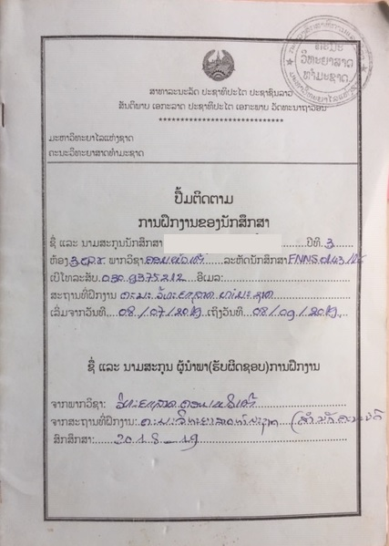
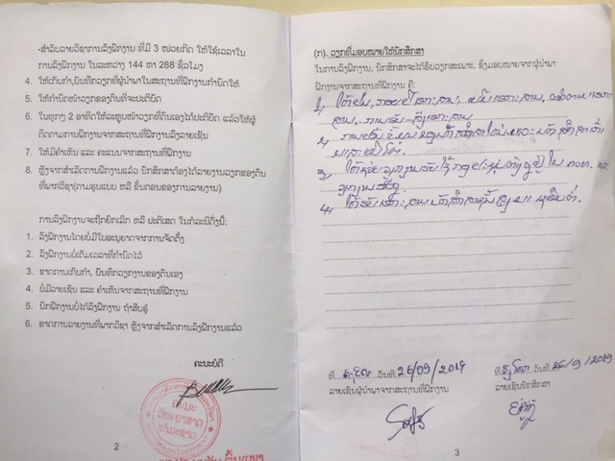
ປື້ມຕິດຕາມການລົງເຝິກງານ (ຕໍ່)

Slide 16
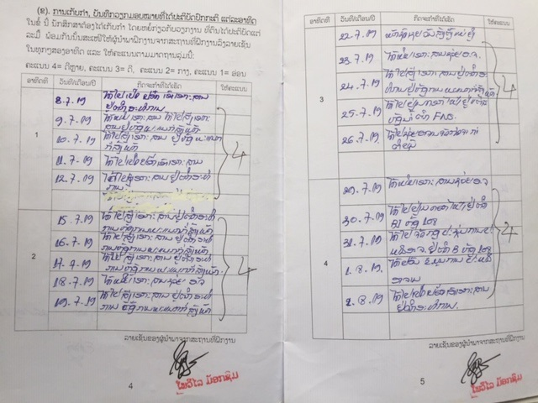
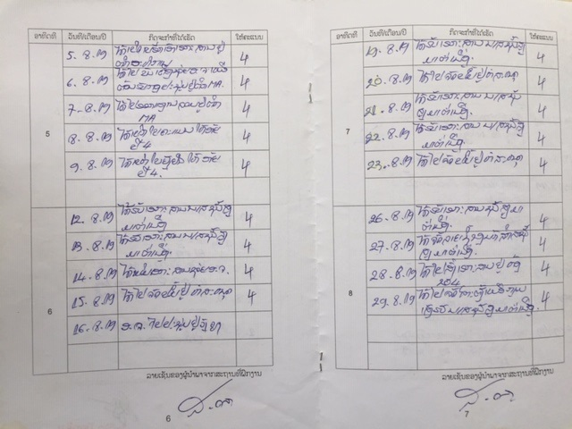
ປື້ມຕິດຕາມການລົງເຝິກງານ (ຕໍ່)

Slide 17
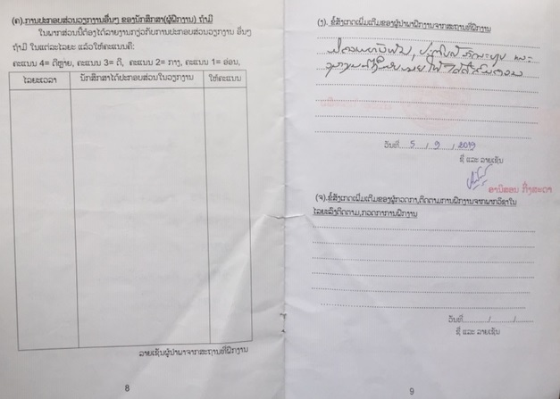
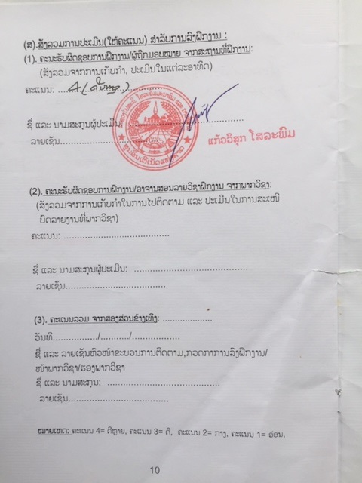
ປື້ມຕິດຕາມການລົງເຝິກງານ (ຕໍ່)

Slide 18
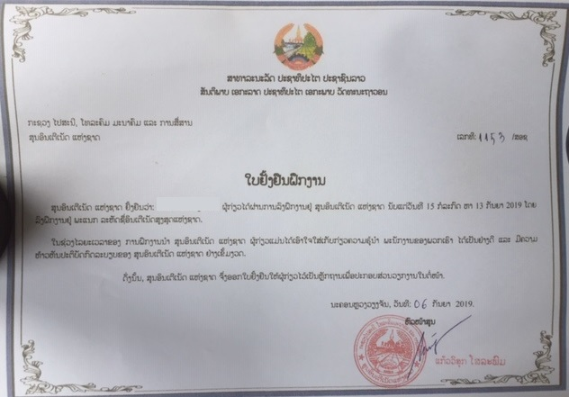
ປື້ມຕິດຕາມການລົງເຝິກງານ (ຕໍ່)

Slide 19
ຄໍາແນະນໍາເພີ່ມເຕີມ
ໄລຍະເຝິກງານແມ່ນ 8 ອາທິດ, ອາທິດໜຶ່ງເຮັດວຽກຢ່າງຕໍ່າ 5 ວັນ ທຸກໆທ້າຍອາທິດໃຫ້ຂຽນບົດສະຫຼຸບການເຝິກງານໃຫ້ຜູ້ຕິດຕາມການເຝິກງານເຊັນ ແລະ ໃຫ້ຄະແນນ.
ໃຫ້ເອົາໃຈໃສ່ເລື່ອງຄຸນສົມບັດ-ສິນທໍາປະຕິວັດ: ກິລິຍາ, ມາລະຍາດ, ການເວົ້າຈາ, ການເຮັດວຽກເປັນທິມ, ການອ້ອມນ້ອມທ່ອມຕົນ, ຄວາມສື່ສັດສຸດຈະລິດ...
ກ່ອນການປ້ອງກັນການເຝິກງານ ນັກສຶກສາຕ້ອງໄດ້ບັນທຶກຂໍ້ມູນຢ່າງຄົບຖ້ວນໃສ່ປື້ມຕິດຕາມການເຝິກງານ ພ້ອມທັງເຮັດປື້ມສະຫຼຸບການເຝິກງານທີ່ສົມບູນແບບ.
ນັກສຶກສາທຸກຄົນຕ້ອງໄດ້ປ້ອງກັນ (ສະເໜີຜົນງານ) ການເຝິກງານຂອງຕົນ ພາຍຫຼັງກັບຈາກການລົງເຝິກງານໃນເວລາທີ່ເໝາະສົມ.

Slide 20
ລະບຽບໃນການລົງເຝິກງານຂອງນັກສຶກສາ
ນັກສຶກສາທີ່ຈະລົງເຝິກງານຕ້ອງໄດ້ຮັບອະນຸຍາດຈາກການຈັດຕັ້ງກ່ອນ (ມີໃບນໍາສົ່ງຈາກຄະນະວິຊາ ຫຼື ມຊ).
ທຸກຄົນຕ້ອງມີປື້ມຕິດຕາມການລົງເຝິກງານຈາກຄະນະວິຊາ.
ເວລາລົງເຝິກງານຕ້ອງແມ່ນ 8 ອາທິດ (3 ໜ່ວຍກິດ) ອາທິດໜຶ່ງ 15 ຊົ່ວໂມງ ລວມຈໍານວນຊົ່ວໂມງຢ່າງຕໍ່າ 60-120 ຊົ່ວໂມງ.
ໃຫ້ບັນທຶກວຽກສະເພາະທີ່ຜູ້ນໍາພາໃນສະຖານທີ່ລົງເຝິກງານກໍານົດໃຫ້.
ໃຫ້ກໍານົດໜ້າວຽກດ້ານວິຊາການລະອຽດທີ່ຕົນເອງປະຕິບັດ.

Slide 21
ລະບຽບໃນການລົງເຝິກງານຂອງນັກສຶກສາ
6 ແຕ່ລະອາທິດໃຫ້ສະຫຼຸບໜ້າວຽກທີ່ຕົນເອງປະຕິບັດ ແລ້ວໃຫ້ຜູ້ຕິດຕາມການເຝິກງານຈາກສະຖານທີ່ລົງເຝິກງານເຊັນ, ໃຫ້ມີຄໍາເຫັນ ແລະ ຄະແນນຈາກສະຖານທີ່ລົງເຝິກງານ.
8 ຫຼັງຈາກສໍາເລັດການລົງເຝິກງານແລ້ວ ນັກສຶກສາຕ້ອງໄດ້ລາຍງານວຽກຂອງຕົນ.

Slide 22
ການລົງເຝິກງານຈະຖືກປະຕິເສດໃນກໍລະນີດັ່ງນີ້
ລົງເຝິກງານໂດຍບໍ່ໄດ້ຮັບອະນຸຍາດຈາກການຈັດຕັ້ງ.
ລົງເຝິກງານບໍ່ເຕັມເວລາ.
ຂາດການບັນທຶກວຽກຂອງຕົນເອງ.
ບໍ່ມີລາຍເຊັນ ແລະ ຄໍາເຫັນຈາກສະຖານທີ່ລົງເຝິກງານ.
ບໍ່ໄດ້ລົງເຝິກງານຕົວຈິງ.
ຂາດການລາຍງານຫຼັງຈາກສໍາເລັດການເຝິກງານແລ້ວ.

Slide 23
ປື້ມບົດລາຍງານການລົງເຝິກງານ
ຄໍານໍາ
ຄໍາຂອບໃຈ
ສາລະບານ
ເນື້ອໃນ
ໃບຢັ້ງຢືນການລົງເຝິກງານ (ສະບັບສໍາເນົາ)

Slide 24
ເນື້ອໃນ
ພາກທີ I: ພາກສະເໜີ
1 ຫຼັກການ ແລະ ເຫດຜົນ
2 ຈຸດປະສົງ ແລະ ເປົ້າໝາຍ

Slide 25
ເນື້ອໃນ
ພາກທີ II ປະຫວັດຄວາມເປັນມາ ແລະ ສະພາບຂອງສະຖານທີ່ລົງເຝິກງານ
1 ປະຫວັດຄວາມເປັນມາຂອງສະຖານທີ່ລົງເຝິກງານ.
2 ທີ່ຕັ້ງ ແລະ ພາລະບົດບາດ.
2.1 ທີ່ຕັ້ງ.
2.2 ພາລະບົດບາດ.
3 ໜ້າທີ່ຫຼັກຂອງສະຖານທີ່ລົງເຝິກງານ.
4 ການບໍລິການວຽກງານຕ່າງໆຂອງສະຖານທີ່ລົງເຝິກງານ.

Slide 26
ເນື້ອໃນ
ພາກທີ III ສະພາບການເຄື່ອນໄຫວໃນການລົງເຝິກງານ
ໜ້າວຽກລະອຽດ.
ຂໍ້ສະດວກ ແລະ ຂໍ້ຫຍຸ້ງຍາກ.
ຈຸດດີ ແລະ ຈຸດອ່ອນໃນການລົງເຝິກງານ.
ພາກທີ IV ສະຫຼຸບ
ສະຫຼຸບ.
ບົດຮຽນທີ່ຖອດຖອນໄດ້.
ຂໍ້ສະເໜີ.

Slide 27
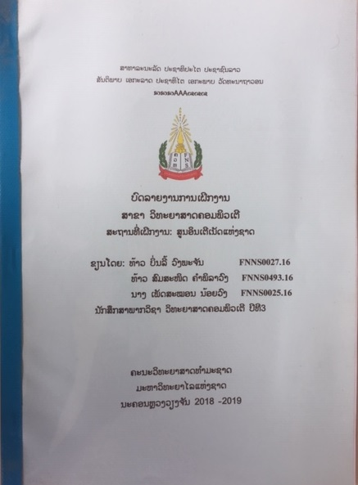

ບົດລາຍງານການເຝິກງານ

Slide 28
ຮ່າງສັງລວມບັນຊີລາຍຊື່ນັກສຶກສາຂໍລົງເຝິກງານ
ລາຍຊື່ນັກສຶກສາປີ .... ຫ້ອງ......... ສາຂາ .................ຄະນະວິທະຍາສາດທຳມະຊາດ ສົກຮຽນ 2021-2022 (ລະບົບ 4 ປີ)
ລ/ດ | ຊື່​​ແລະນາມ​ສະກຸນ | ລະຫັດນັກສຶກສາ | ຫ້ອງ​ຮຽນ | ເບີໂທ | ຊ່ວງໄລຍະເວລາລົງຝຶກງານ | ສະຖານທີ່ລົງເຝິກງານ | ທີ່ຢູ່ ແລະ ເບີໂທຕິດຕໍ່
1
2
3
4
5
6
7
8

Slide 29
ຂອບໃຈ

